Slide 1
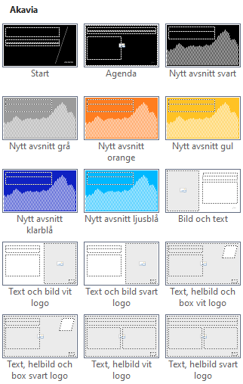
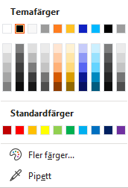
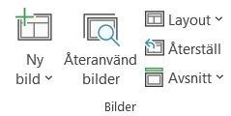

Instruktioner Dold sida, visas inte vid utskrift
Mallsidor
Temafärger
Klipp och klistra
1. Ny bild, visar samtliga layoutsidor.
2. Layout, byter befintlig sidas utseende.
Exempel på befintliga layouter i mallen
Objekt färgsätts med de inringade färgerna som följer vår grafiska profil.
Det brukar vara bäst att kopiera och klistra in enskilda objekt. Tänk på att formatet från den gamla mallen/presentationen kan skilja sig åt och därför kommer det fungera olika. PowerPoint försöker alltid anpassa sig till den nya layouten men beroende på likheten mellan gamla och nya så fungerar det olika bra.
Använd alltid platshållare där det finns möjlighet.
3. Återställ, bilden visas i ursprungligt utseende. Används tex. för att få tillbaka punktlista om man tagit bort punkten.
Använd inte de inbyggda standardfärgerna.

Slide 2
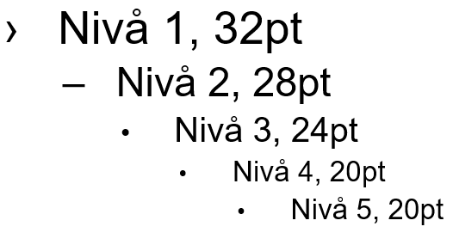
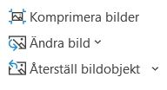
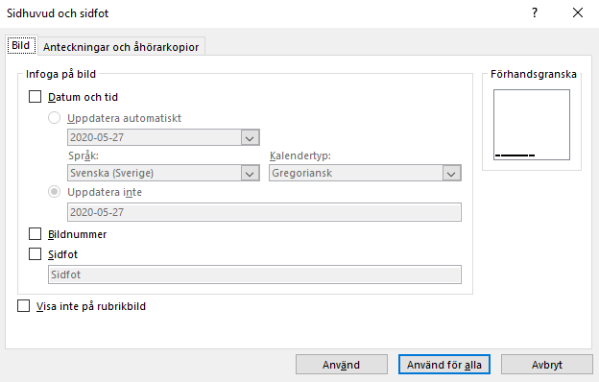
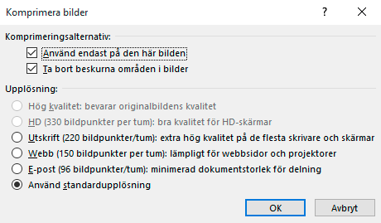
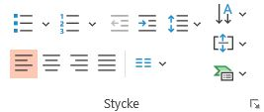
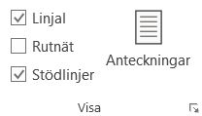
Instruktioner Dold sida, visas inte vid utskrift
Sidhuvud och sidfot
Punktlista och format
Bilder
Under fliken Infoga välj Sidhuvud och sidfot. Ändra i dialogen som du önskar och klicka på knappen Använd för alla för att använda på samtliga sidor med sidfot i presentationen eller Använd om du endast vill ändra i den sidan du står på.
De olika formatnivåerna som finns i mallen.
Om filen blir för tung och du vill minska storleken så välj en bild och klicka på Komprimera bilder.
Viktigt! komprimerade bilderna går inte att återställa. Bilderna måste läggas in
på nytt.
Om du önskar göra detta på alla bilder så klicka ur Använd endast på den här bilden.
Använd inte dessa funktioner för att göra punktlista eller numrerad lista.
Stödlinjer
Kontrollera att objekt och text är placerade innanför sidans marginaler. För att visa marginaler och stödlinjer, klicka på Visa och kryssa i rutan Stödlinjer (eller tryck Alt + F9).
För att ändra nivån på format så klickar du på Öka/Minska indrag alt. Tab/Shift+Tab.
Välj upplösning.

Slide 3
Ditt lönesamtal - så förbereder du dig

Slide 4

Avtalet (HÖK T)
Lönen ska vara individuell och differentierad och avspegla uppnådda mål och resultat
Sifferlöst avtal utan nivåer
Tre vägar för löneöversyn:
Genom dialog chef – medarbetare (lönesamtal där arbetsgivaren lämnar förslag till ny lön och medarbetarens lön ska diskuteras)
Genom traditionell förhandling mellan lokala parter
Genom lokal överenskommelse om annan hanteringsordning
Notes:
Akavia har inom AkademikerAlliansen, organisationen för förhandlingssamverkan mellan flera Sacoförbund inom kommunal sektor, löneavtal på central nivå med Sveriges Kommuner och Regioner (SKR). Avtalet kallas HÖK T och omfattar kommuner och landsting, regioner samt kommunförbund. Ett likalydande avtal finns med arbetsgivarorganisationen Sobona avseende vissa kommunägda bolag.
Lönesättningen ska enligt avtalet vara individuell och differentierad och koppla ihop lönen med ditt bidrag till verksamheten. Lönebildningen är både ett verktyg för att utveckla verksamheten och för att motivera medarbetarna.
Avtalet bygger på en löneprocess där det sker en överläggning mellan arbetsgivare och Akavia om hur löneöversynen ska genomföras samt eventuella prioriteringar som behöver göras grundat på kompetensförsörjningsbehov kopplat till verksamhetsmålen.
Tre vägar till löneöversyn – Akavia förordar alltid dialog chef medarbetare!
Avstämning sker mellan arbetsgivare och Akavia där parterna stämmer av hur löneprocessen har genomförts och vilka eventuella förbättringar som behöver göras inför nästa löneöversyn.

Slide 5

Vad Akavia vill med sin lönepolitik
Lönespridningen ska öka
Lönesättningen ska bygga på dialog chef – medarbetare kring medarbetarens bidrag till verksamheten
Den lokala löneprocessen och kopplingen till verksamheten ska utvecklas
Notes:
Akavia arbetar inom kommunal sektor för att :
Lönespridningen ska öka
Grunden i lönesättningen är dialogen mellan chef och medarbetare.
Akavia tror på ett samspel mellan verksamhetens bästa och ett synliggörande av din betydelse för verksamhetens utveckling. Genom att vi lyfter fram våra medlemmars betydelse för verksamhetens mål, resultat och utveckling läggs grunden för eget inflytande över löneutveckling, möjlighet till individuell anpassning av anställningsvillkor, kompetensutveckling och långsiktiga karriärutveckling.
Akavia arbetar för att utveckla löneprocessen
Akavia arbetar för att förbättra tillämpningen av löneavtalet. Löneprocessen ska användas som ett verktyg för att utveckla verksamheten. Akavia vill utveckla den lokala löneprocessen enligt följande:
Löneprocessen måste på ett bättre sätt integreras med verksamheten och budget. Till exempel kan analyser av kompetens- och lönebehov efter utvecklingssamtal bli ett naturligt underlag i budgetarbetet.
Grunderna för bedömning av lön ska vara kopplade till arbetsprestationen.
Lönesamtal ska genomföras i flera steg för att bättre lyfta fram individens bidrag till verksamheten.

Slide 6

Följande bör ingå i lönesamtalet
Lönesamtal - helst uppdelat på två tillfällen!
Att ta upp:
Dina uppställda mål
Ditt resultat
Dina arbetsuppgifter
Ditt ansvar
Din kompetensutveckling
Ditt bidrag till andra kollegors resultat och till verksamheten i stort
Notes:
Ditt lönesamtal
Ditt lönesamtal ska kopplas till det årliga utvecklings- eller medarbetarsamtalet och till den löpande dialogen i vardagen mellan dig och din chef om ditt arbete, utveckling, resultat och prestation. Det innebär att dialogen om din lön och löneutveckling är ständigt pågående.
Genom lönesamtalet sätts ditt resultat och din prestation tydligare i fokus. Du och din chef ges möjlighet till en saklig dialog präglad av ömsesidig öppenhet och respekt. Givetvis har ni båda ett ansvar att förbereda er så att samtalet upplevs som meningsfullt.
Akavia förordar att lönesamtalet genomförs vid minst två olika tillfällen:
1. Vid det första tillfället för ni en dialog kring ditt ansvar, dina arbetsuppgifter, din prestation och ditt resultat i förhållande till uppställda mål.
2. Vid det andra tillfället presenterar din chef sitt förslag till ny lön och lönediskussionen
slutförs.
Om ditt lönesamtal genomförs endast vid ett tillfälle är det viktigt att du och din chef har gott om tid avsatt för samtalet.
Följande bör du och din chef prata om under ditt lönesättande samtal
Året som gått
• Dina uppställda mål
• Ditt resultat
• Dina arbetsuppgifter
• Ditt ansvar
• Din kompetensutveckling
• Ditt bidrag till andra kollegors resultat och till verksamheten i stort

Slide 7

Förbered dig väl
Kartlägg din arbetsinsats
Vilka resultat har du uppnått under året som gått?
Koppla tillbaka till medarbetsamtalet och den löpande dialogen med din chef.
Förändrade arbetsuppgifter?
Utökat ansvar?
Bidragit till verksamhetsutveckling?
Kompetensutvecklat dig?
Hjälpt kollegor till bättre resultat?
Notes:
Förbered dig väl
Kartlägg din egen arbetsinsats under året som gått. Utgå från vilka krav din arbetsgivare ställer på dig och vilka resultat du har uppnått. Sätt dig och skriv ner dina insatser under året, punkt för punkt. Har du varit särskild skicklig eller framgångsrik i något? Skriv ner konkreta exempel i en sammanställning som du sen tar med dig till samtalet.
Kartlägg din arbetsinsats
• Vilka resultat har du uppnått under året som gått?
• Koppla tillbaka till ditt utvecklingssamtal och den löpande dialogen med din chef.
• Har du fått mer kvalificerade arbetsuppgifter?
• Har du fått ett utökat ansvar?
• Har du bidragit till verksamhetens utveckling?
• Har du kompetensutvecklat dig till nytta för verksamheten?
• Har du hjälpt dina kollegor till bättre resultat?
Kom ihåg att du kan få råd och stöd av dina lokala Akavia-företrädare.

Slide 8

Din framtida roll
Din framtida roll - Utveckla ditt arbetsinnehåll? - Ytterligare kompetensutveckling? - Rationalisera bort arbetsuppgifter? - Utökat ansvar?
Marknadsläge och lönestruktur - Vad tjänar andra? - Utnyttja dina kontakter och ta hjälp av Akavias medlemsrådgivning. - Saco Lönesök.
Notes:
Det är också viktigt att fundera på din framtid hos arbetsgivaren. Ni har troligen redan pratat om detta i ett utvecklings- eller medarbetarsamtal, men ta upp det i lönesamtalet också:
Din framtida roll
• Hur skulle du vilja utveckla ditt arbetsinnehåll?
• Har du behov av ytterligare kompetensutveckling som kan komma verksamheten till
nytta?
• Går det att rationalisera bort arbetsuppgifter?
• Finns det utrymme för dig att få utökat ansvar?
Marknadsläge och lönestruktur
Nästa steg är att kartlägga löneläget. Det kan du göra med hjälp av vår lönestatistik Saco Lönesök. Då får du en tydlig bild av hur din lön förhåller sig i jämförelse med andras. Du kan börja med att ta fram statistik för personer med samma utbildning och examensår som du. Jämför sen hur löneläget ser ut generellt för kollegor i din bransch och sektor. Glöm inte att även ta hjälp av din omgivning – prata med vänner, kurskamrater och kollegor!
• Vad tjänar andra på arbetsmarknaden med motsvarande arbete, ansvar och
kompetens? Hur ser din egen arbetsgivares lönestruktur ut? Väcker det några frågor som du vill ta upp i ditt lönesättande samtal?
• Utnyttja dina kontakter och ta hjälp av Akavias medlemsrådgivning.
• Genom Saco Lönesök får du fram värdefull lönestatistik.

Slide 9

Utvärdera lönesamtalet
Har du uppnått målen?
Vilka argument har din chef fört fram som talar mot dina krav?
Vilka signaler fick du kring vad du kan utveckla under det kommande året?
Vad gav samtalet dig som du kan värdesätta?
Notes:
Utvärdera lönesamtalet
Efter samtalet är det bra att lägga en stund på att fundera över hur det gick.
Har du uppnått målet? Om inte, varför?
Vilka argument har din chef fört fram som talar mot dina krav?
Vilka signaler fick du kring vad du kan utveckla under det kommande året?
Vad gav samtalet dig – utöver diskussionen om lön – som du kan värdesätta?
Passa även på att utvärdera din arbetssituation och blicka mot framtiden.
Finns det anledning att ta nästa steg i arbetslivet? Vilka möjligheter ser du inom respektive utanför din nuvarande anställning?
Hur vill du utvecklas på sikt?
Utvecklar du fortfarande din kompetens? Gör du det på det sättet du vill?
Hur ser möjligheterna till befordran eller förändrade arbetsuppgifter ut?
Trivs du med jobbet och dina kollegor?
Om du inte vill byta jobb kan du försöka få nya uppgifter hos din nuvarande arbetsgivare, om det är vad du vill. Kanske vill din chef hjälpa dig till en ny roll eller höja din kompetens. Prata med din chef och framför dina tankar och önskemål!

Slide 10

Övriga tips
Lokal lönestatistik - lönebild, löneläge, löneutveckling
Info om Saco Lönesök: www.akavia.se/medlemskapet/formaner/verktyg/lonestatistik//
Notes:
Lönesamtalet ska inte kännas jobbigt eller svårt. Tvärtom! Att vara bra på att diskutera lön är en styrka ur både ditt och arbetsgivarens perspektiv. Fokus ska ligga på dina prestationer och din kompetens i förhållande till arbetsgivarens krav och behov. Ta med din sammanställning så kan du enkelt gå igenom dina argument.
Du kan börja med att diskutera dina insatser under året. Berätta hur du ser på verksamheten, dina mål sen tidigare samtal och dina prestationer. Ta även upp hur du har utvecklat din kompetens, dina erfarenheter och ditt agerande. Återkoppla gärna till utveckling- eller medarbetarsamtal som ni har haft tidigare.
Tänk på att lyssna noggrant på arbetsgivarens synpunkter och försök sätta dig in i hens bedömning. I slutändan handlar det om att hitta en gemensam lösning! Känner du att ni är samspelta kan du lägga fram ditt lönekrav tidigt. Om arbetsgivaren har en annan bild av läget, be hen att motivera sitt resonemang.

